Slide 1
数据结构
Data Structures
Prof. Qing WANG
王庆

Slide 2
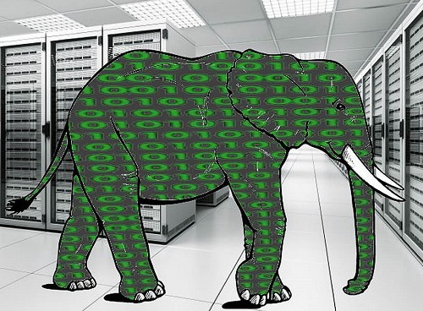

Slide 3
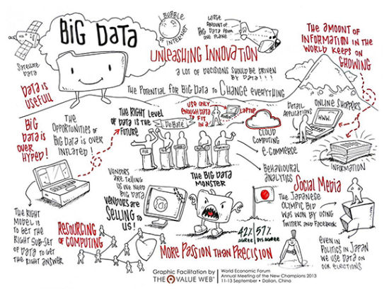
http://news.sina.com.cn/m/2014-12-22/100631312742.shtml

Slide 4
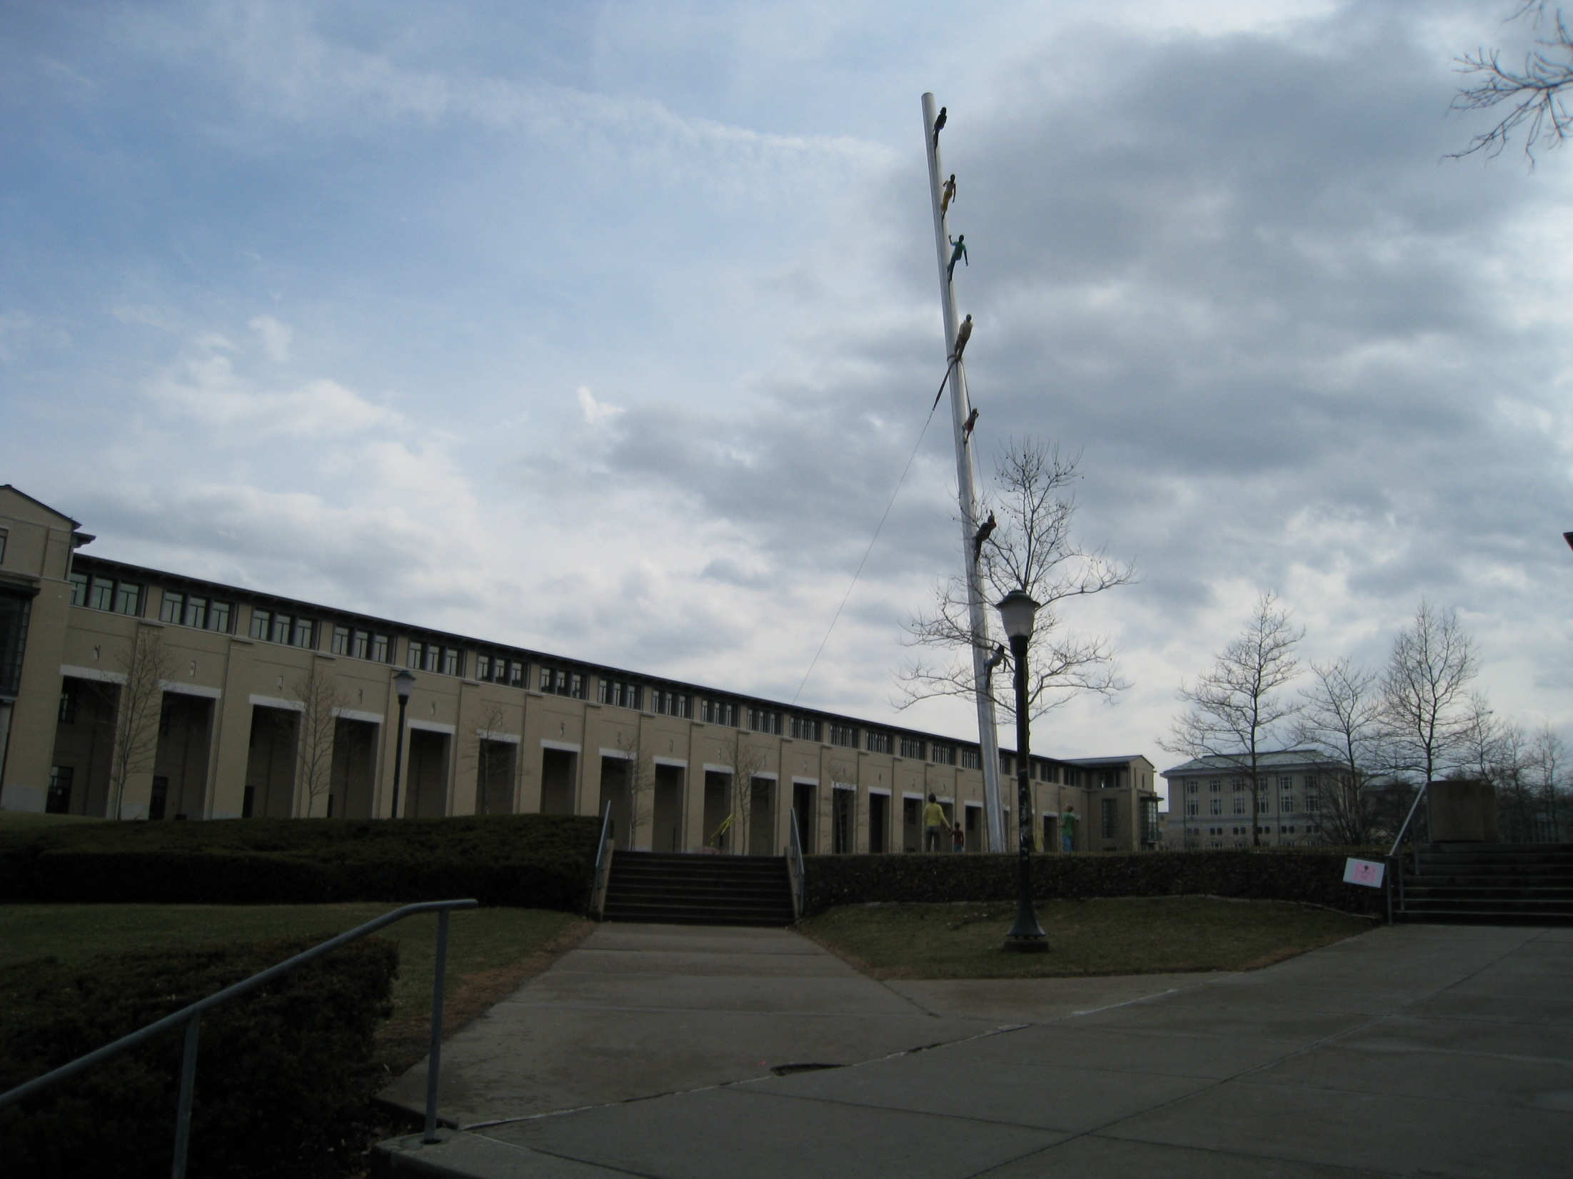
2009.3.9

Slide 5
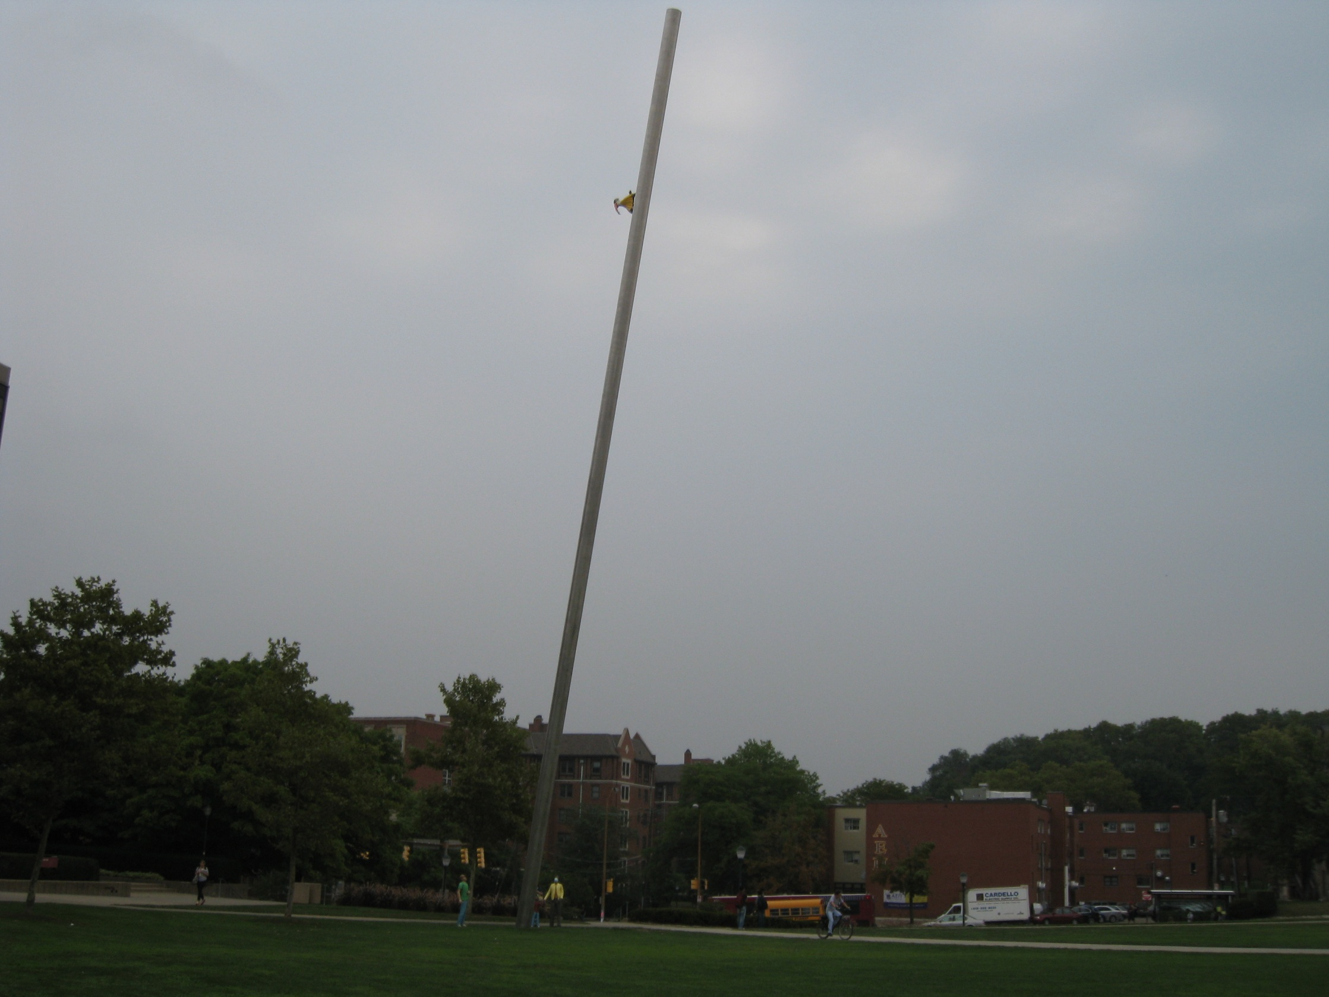
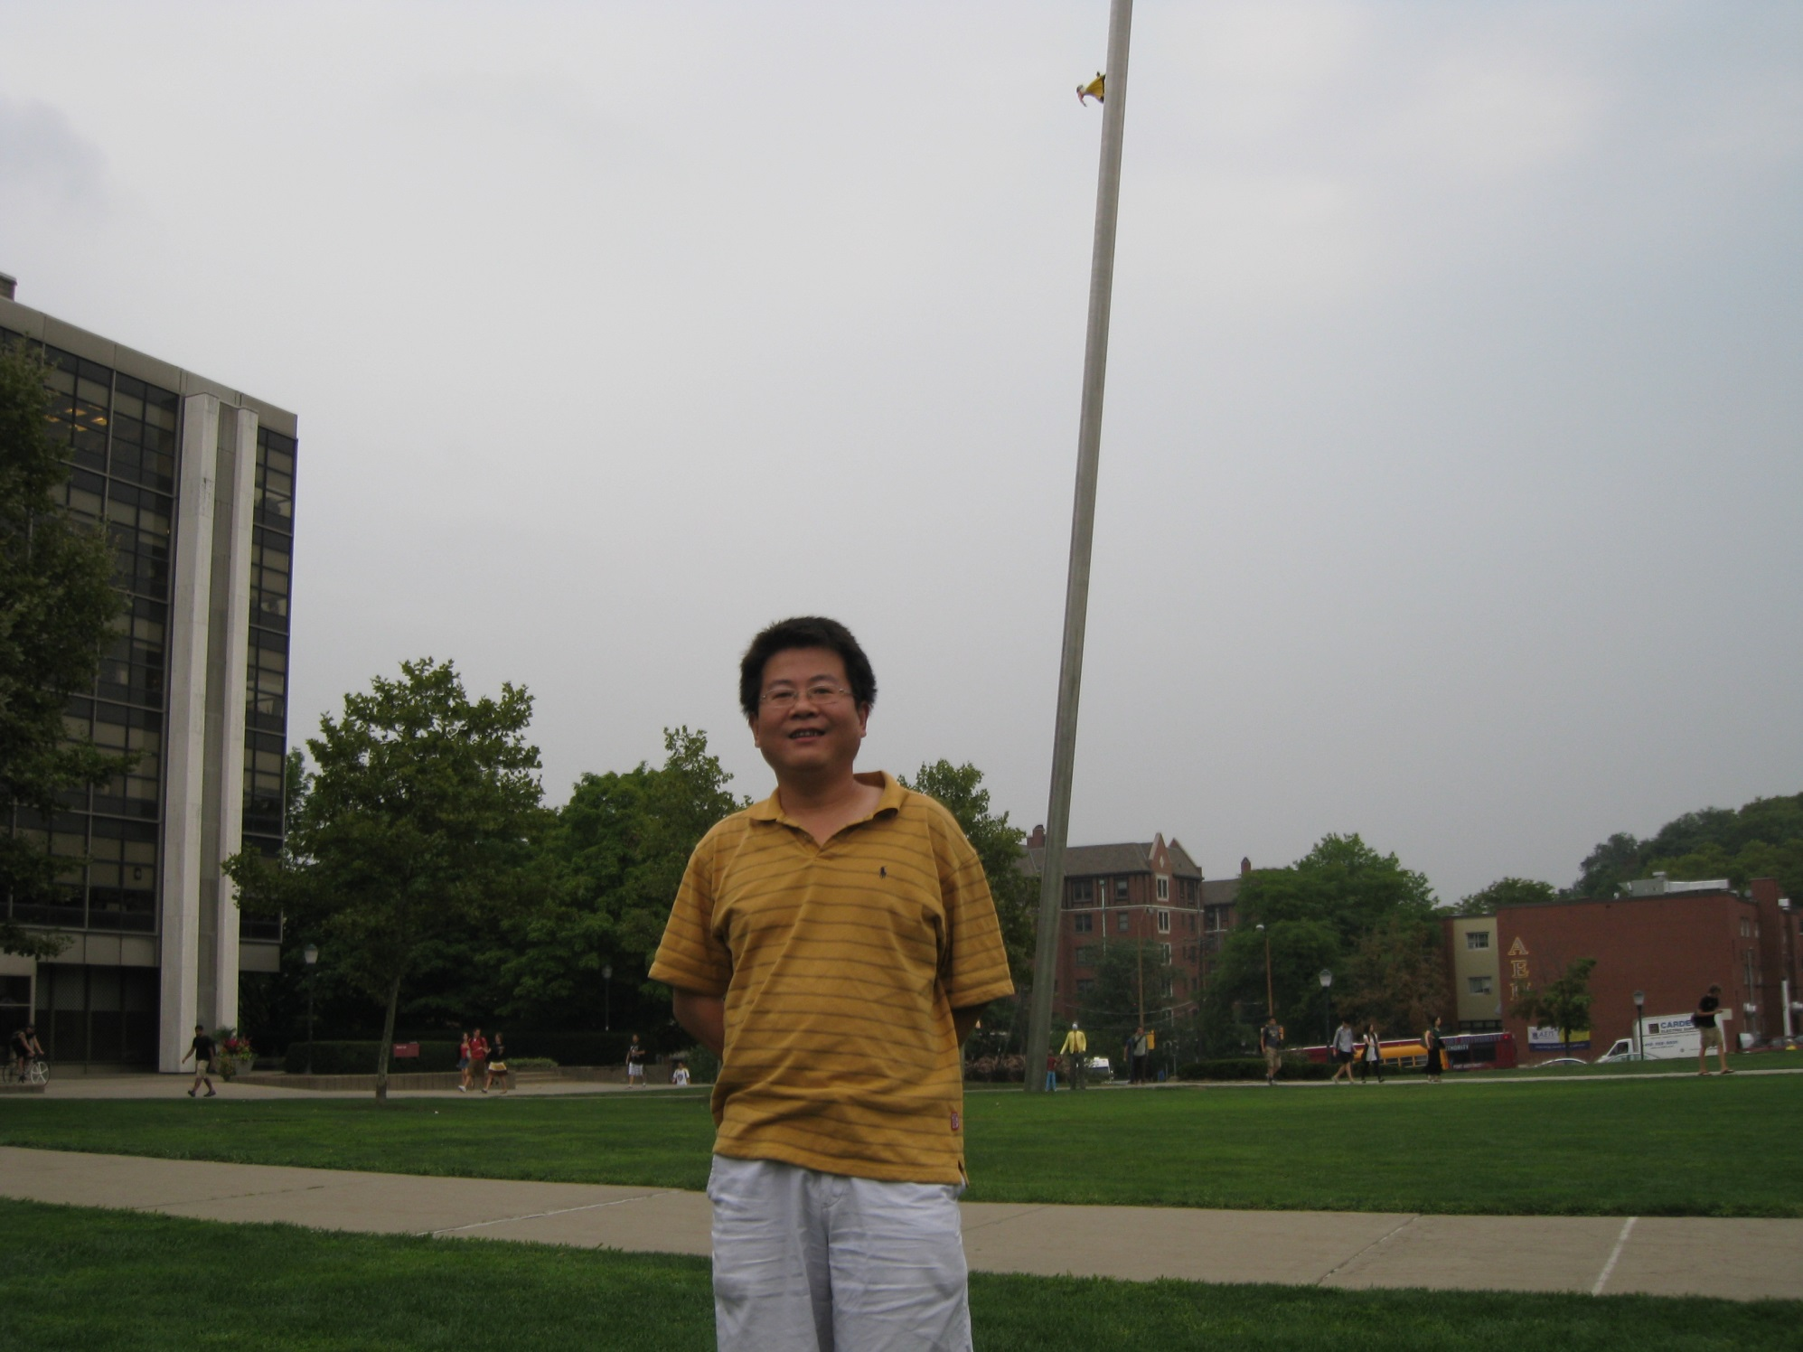
2009.8.28

Slide 6
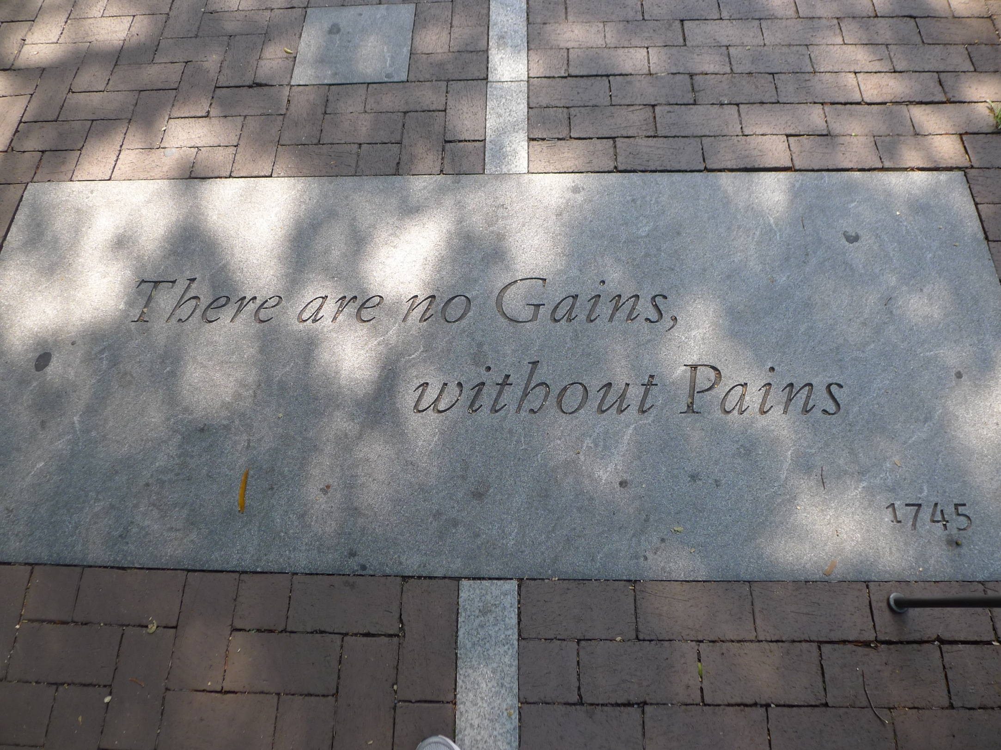
2012.9.26

Slide 7
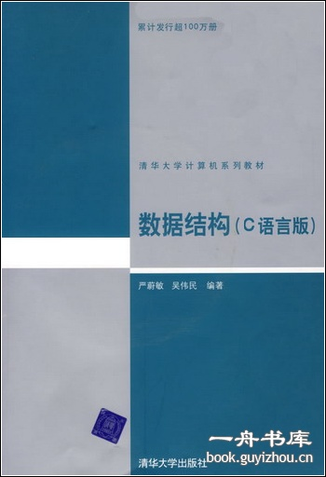
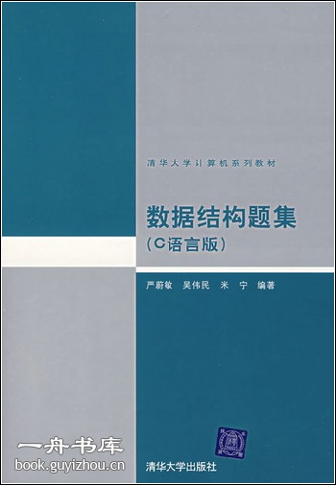
Data Structure
Textbook
  数据结构（C语言版）
  严蔚敏，吴伟民，清华大学出版社，1997
  数据结构题集（C语言版）
  严蔚敏，吴伟民，清华大学出版社，1999

Slide 8
Reference (Chinese)
  数据结构（用面向对象方法与C++描述）（第2版）
  殷人昆主编，清华大学出版社，2007
  数据结构 – C语言描述（第2版）
  耿国华等编著，西安电子科技大学出版社，2008
  数据结构与算法分析
  张铭等，电子工业出版社，1998
  算法与数据结构
  傅清祥，王晓东，电子工业出版社，1998

Slide 9
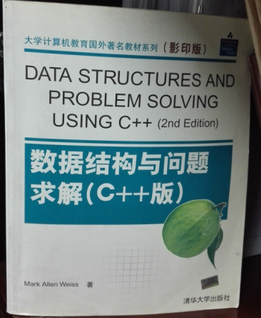
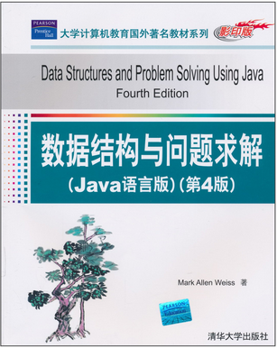
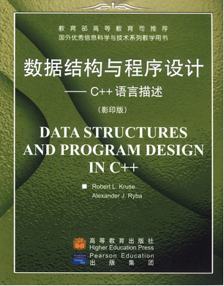
References (English)
  Data Structures and Problem Solving Using C++, Second Edition
  Mark Allen Weiss, published by Addison Wesley ·Longman, 2002.
  http://www.cs.fiu.edu/~weiss/
  Data Structures and Program Design in C++
  R. L. Kruse, A. J. Ryba, Higher Education Press, Prentice Hall Inc., 2001

Slide 10
Information
Mentor
  王庆，计算机学院
Contacting information:
  Office: Room 210, Building of School of CS
  Tel: 13991355399
  Email: qwang@nwpu.edu.cn
  ftp://10.13.29.236/DataStructure
  user: guest, pin: *****

Slide 11
Information
TAs
  To be informed later on

Slide 12
Motivations
学会分析研究计算机加工的数据结构的特性，以便为应用涉及的数据选择适当的逻辑结构、存储结构及其相应的算法
初步掌握算法的时间分析和空间分析技术
培养数据抽象能力

Slide 13
Contents
教学重点：
  线性表、栈和队列、树和二叉树、图等抽象数据结构
  查找、检索、排序等算法
教学难点：
  树和二叉树、图的相关操作及应用
  高级检索结构及算法

Slide 14
Requirements
Listen course teaching on time
Complete homework assignments on schedule solely
Implement experiments correctly
If any question, please contact me or ask TAs without hesitation.

Slide 15
Rules
课程总成绩 ＝ 平时成绩(30) + 期末成绩(70)
平时成绩 ＝ 课程教学阶段作业完成情况 及上机实习成绩
期末成绩 ＝ 期末考试成绩
备注：抽查点名3次不到者或作业、实验不能按时完成者，取消其考试资格。

Slide 16
Content
Preliminary Investigation
Chap1 Tutorials
Chap6 Tree & Binary Tree
Chap2 Linear List
Chap7 Graph
Chap3 Stack & Queue
Chap8 Searching
Chap4 String
Chap9 Sorting
Chap5 General List
Chap10 Algorithms

Slide 17
Schedule
Start

